Slide 1
FoKUS tema - Säker vård i primärvård Del 3 Tillgång till behandling och rehabilitering
Innehåll FoKUS Patientsäkerhet
Introduktion
Diagnostik
Tillgång till behandling/rehabilitering
Riskfylld behandling
Uppföljning
Avslutning och nästa steg

Slide 2
Innan ni börjar
Titta på era data tillsammans när ni funderar över frågorna!
Diskussionsfrågorna markeras med en grön ruta

Slide 3
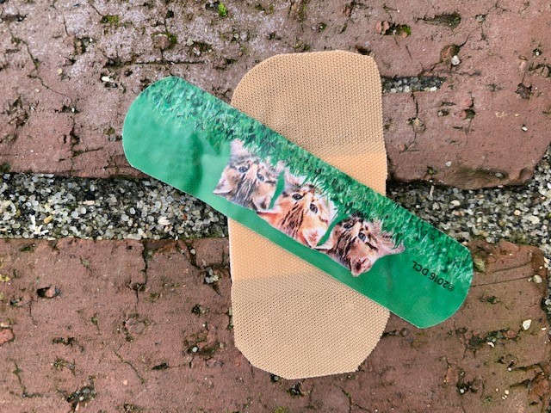
Tillgång till behandling/rehabilitering (1)
Att förvissa sig om att patienten får den behandling och rehabilitering som behövs är en viktig del i ett patientsäkert arbete
I ”Säker vård” ingår några indikatorer som mäter tillgång till behandling och rehabilitering
Indikator | mäter….
PVQ Demens Dem6: Andel patienter med ny diagnos demens som bedömts av arbetsterapeut som del i basal demensutredning på vårdcentral | Indikatorerna om demensutredning utgår från teamarbete. Bedömning av arbetsterapeut används som en ”proxy” för multiprofessionalitet
PVQ Demens Dem7: Andel patienter med ny diagnos demens som fått kognitiva hjälpmedel på vårdcentral | … om kognitiva hjälpmedel har förskrivits/utprovats

Slide 4
Tillgång till behandling/rehabilitering (2)
Indikator | mäter….
PVQ Prioritering Pr3L: Andel patienter som fått läkemedelsbehandling vid nydiagnostiserad depression och samsjuklighet | … om patienten har fått läkemedelsbehandling vid samsjuklighet och depression
PVQ Prioritering Pr3P: Andel patienter som fått psykologisk behandling vid nydiagnostiserad depression och samsjuklighet | … om patienten har fått psykologisk behandling vid samsjuklighet och depression
PVQ TIA/Stroke T/S7: Andel patienter med stroke som fått balansträning på vårdcentral | … om patienter med stroke har erhållit balansträning på vårdcentralen eller rehabenhet

Slide 5
Tillgång till behandling/rehabilitering Hur ser det ut hos oss?
För att värdera siffrorna behöver man kunskap om just den verksamheten som de återspeglar. Titta på era siffror tillsammans och diskutera.
Ser siffror för de valda indikatorerna ut som vi förväntar oss?
Hur ser siffrorna ut jämfört med andra liknande verksamheter?
Har våra siffror förändrats över tid?
Hur registrerar vi diagnoser och KVÅ-koder?
För att kontrollera om ni ”fångar data” rätt, fundera vidare enligt fördjupningen i FoKUS-materialet Lär känna era data
Om någon indikator ”sticker ut” mer än de andra när kan det vara värt att titta på andra indikatorer om just det området på PrimärvårdsKvalitet: demens, depression och stroke

Slide 6
Tillgång till behandling/rehabilitering Teamarbete inom enheten
För indikatorerna om rehab-insatser för demens, stroke och psykologisk behandling, fundera över dessa frågor:
Teamarbete är oftast en hörnsten när det gäller patienter med kronisk sjukdom. Hur jobbar vi i team?
Hur vi kommunicera med varandra om patienter som behöver insatser från andra teammedlemmar? Hur ser vi till att inte att tappa bort patienter?
Samarbetar vi ”på riktigt”? Har vi gemensamma riktlinjer, som alla känner till?
Hjälps vi åt att ta upp problem/förbättringsbehov? Kan vi påminna varandra?
Finns tid avsatt för samtal/diskussion om teamarbetet?

Slide 7
Tillgång till behandling/rehabilitering Teamarbete med ”externa” verksamheter
För indikatorerna om rehab-insatser för demens, stroke och psykologisk behandling, fundera över dessa frågor:
Samarbete när vårdcentraler, psykologer och/eller rehab inte är i samma organisation
Hur kommunicerar vi? Rutiner? Träffas vi?
Finns gemensamma vårdriktlinjer?
Prioriterar vi patienter med stora vårdbehov?
Samarbete mellan regionalt och kommunalt driven vård
Hur kommunicerar vi? Rutiner? Träffas vi?
Finns gemensamma vårdriktlinjer?
Hur säkrar vi att patienterna får de insatser de behöver?
Vilket ansvar har vi att kontakta och samarbeta med ”de andra”?

Slide 8
Fortsättning
Vem ansvarar för vad?
Vad bestämde vi?
Hur går vi vidare?
Nästa möte?

Slide 9
www.skr.se/primarvardskvalitet

